Slide 1


Министерство жилищно-коммунального и дорожного комплекса Кузбасса
ГБУ «Центр развития ЖК и ДК Кузбасса»
Государственная информационная система жилищно-коммунального хозяйства (ГИС ЖКХ)
Кемерово, 2022

Slide 2

ГИС ЖКХ — это единый ресурс,
где собираются данные о состоянии ЖКХ со всей страны и всех участников рынка:
через ГИС ЖКХ граждане могут взаимодействовать с управляющими и ресурсоснабжающими организациями, товариществами собственников жилья, органами власти различных уровней

Slide 3

ГИС ЖКХ
Задачи

Slide 4
Повышение уровня информированности собственников о доме
Возможность взаимодействия между собственниками
и поставщиками ЖКУ и коммунальных ресурсов в режиме онлайн
Прозрачность деятельности управляющей организации
Повышение доверия к управляющей организации
Создание благоприятных отношений между собственниками
и управляющей организацией

Slide 5







Преимущества использования
ГИС ЖКХ
Онлайн оплата услуг ЖКХ
Информация о доме, председателе и членах
совета МКД
Уведомления об отключениях горячей воды
Онлайн голосования собственников жилья
и участие в форумах
Информация о капитальном ремонте
Направление обращений и жалоб

Slide 6


Оплата счетов без комиссий
Информация о программах в сфере ЖКХ
Возможности
ГИС ЖКХ
Просмотр и подключение лицевых счетов
Просмотр информации о задолженности за ЖКУ
Отправка сообщений различным организациям и органам власти

Slide 7



На сегодня ГИС ЖКХ интегрирована с единым порталом государственных и муниципальных услуг (www.gosuslugi.ru), поэтому отдельная регистрация в системе
не требуется — зайти можно через подтвержденную учетную запись «Госуслуг»

Slide 8
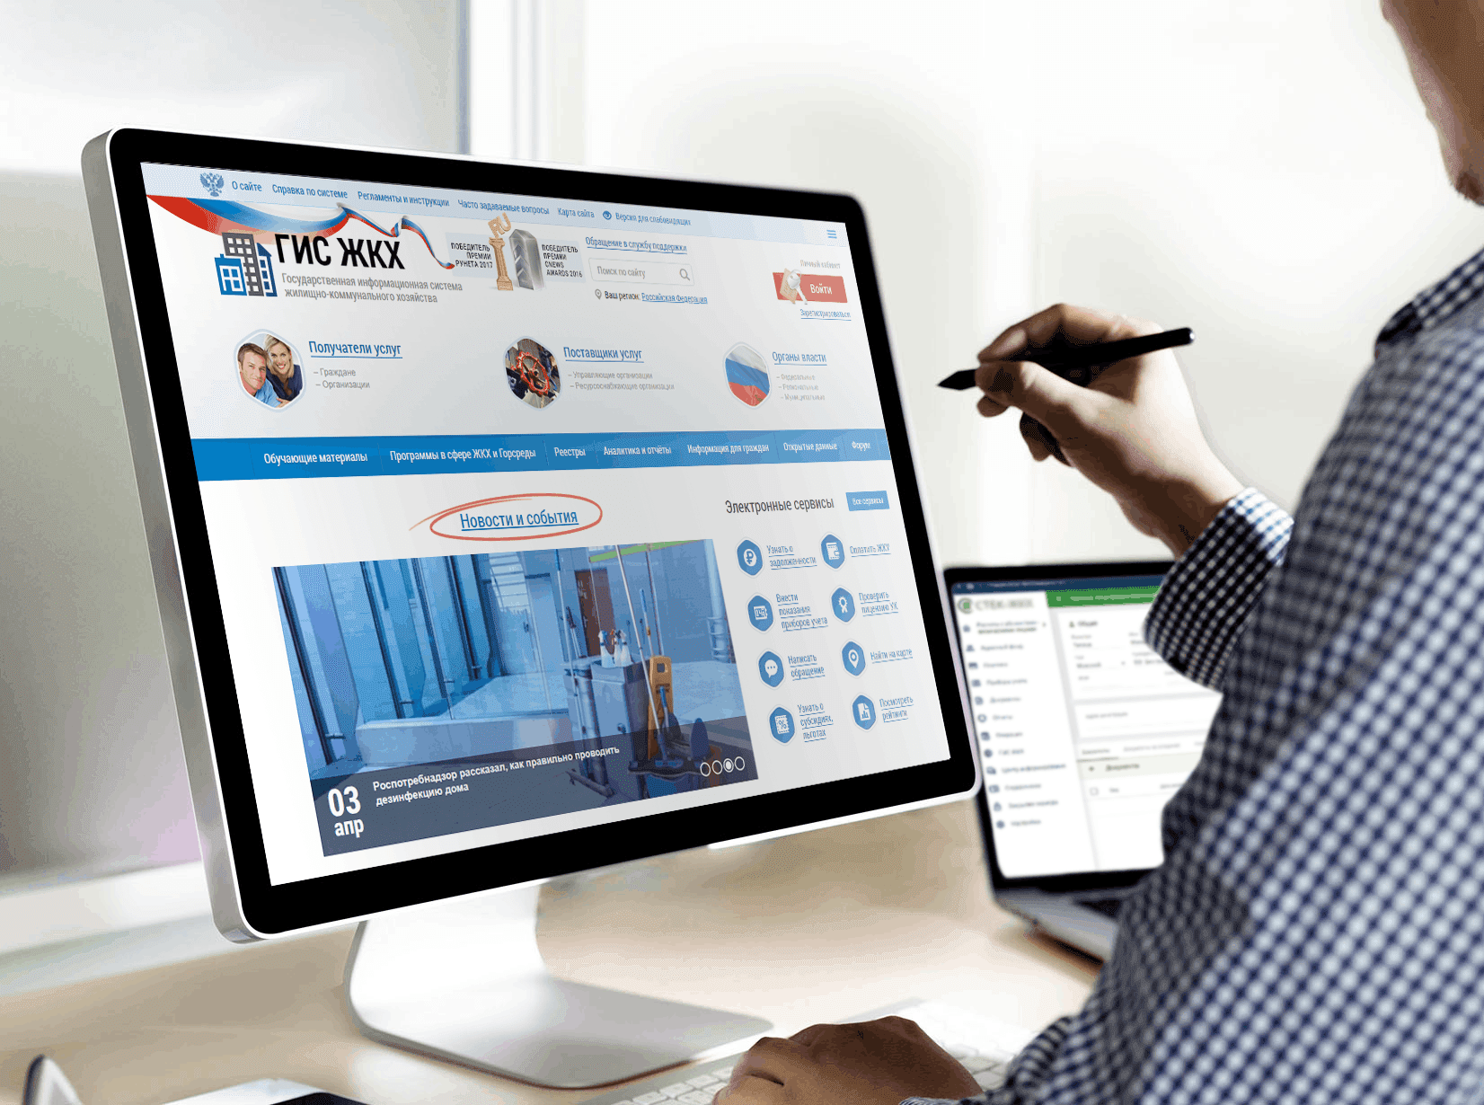
ГИС ЖКХ
Вход в личный кабинет

Slide 9
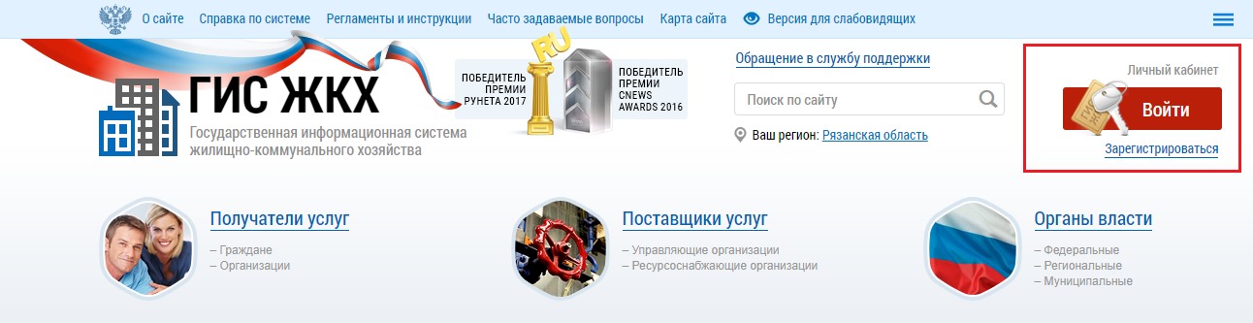
Вход в личный кабинет
Для входа в личный кабинет требуется авторизация в ЕСИА*.
Откройте главную страницу официального сайта ГИС ЖКХ (https://dom.gosuslugi.ru/) и нажмите на кнопку
Войти
*Единая система идентификации и аутентификации

Slide 10
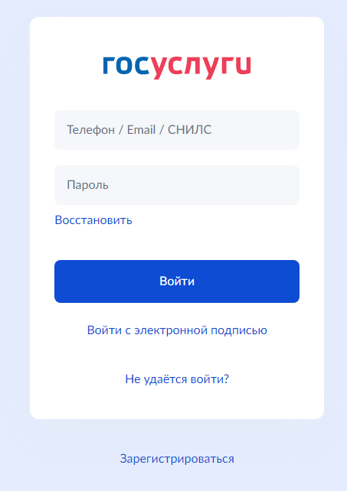
Вход в личный кабинет
Отображается страница для входа в ЕСИА
Авторизация в ЕСИА возможна следующими способами:
При помощи телефона/почты.
Для авторизации при помощи телефона/почты введите номер мобильного телефона или адрес электронной почты, указанные при регистрации в ЕСИА, и пароль.
Затем нажмите на кнопку
1
Войти
При помощи СНИЛС.
Укажите личный страховой номер из 11 цифр.
Номер СНИЛС указан на карточке обязательного
пенсионного страхования. Введите пароль.
Затем нажмите на кнопку
2
Войти

Slide 11

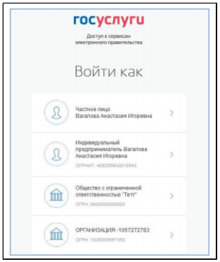
Вход в личный кабинет
После авторизации в ЕСИА отображается форма выбора роли пользователя
Выберите вариант
«Частное лицо»

Slide 12
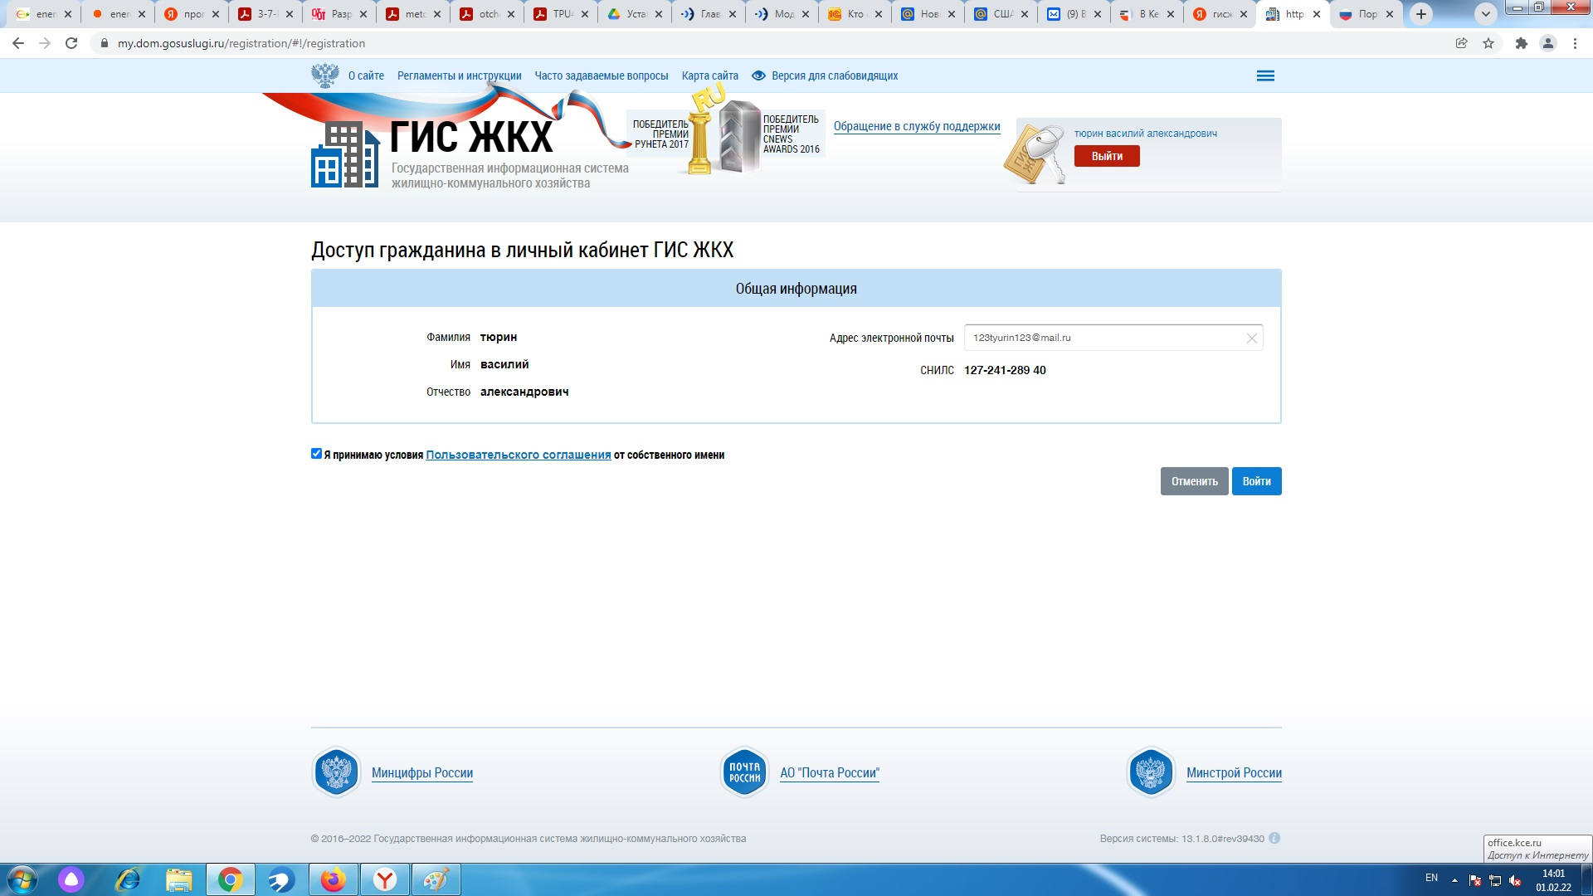

Вход в личный кабинет
При первом входе в личный кабинет ГИС ЖКХ отображается страница
«Доступ гражданина в личный кабинет ГИС ЖКХ».
На ней отображаются сведения о пользователе, введенные при регистрации
в ЕСИА. При необходимости измените адрес электронной почты.
Иванов
Иван
Иванович
Для продолжения работы необходимо принять условия пользовательского соглашения, установив галочку «Я принимаю условия пользовательского соглашения от собственного имени», и нажать на кнопку
✓
Войти

Slide 13
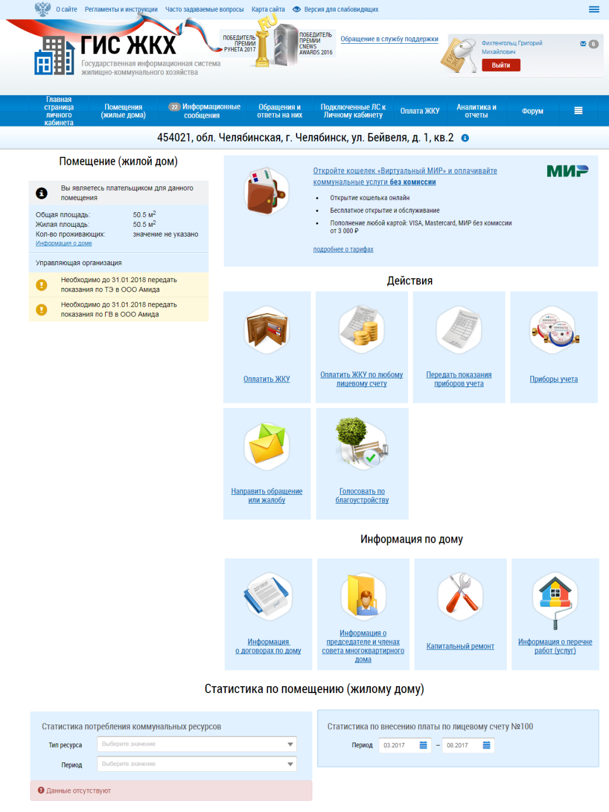
Вход в личный кабинет
После входа в личный кабинет гражданина отображается главная страница личного кабинета

Slide 14

ГИС ЖКХ
Сведения о пользователе

Slide 15
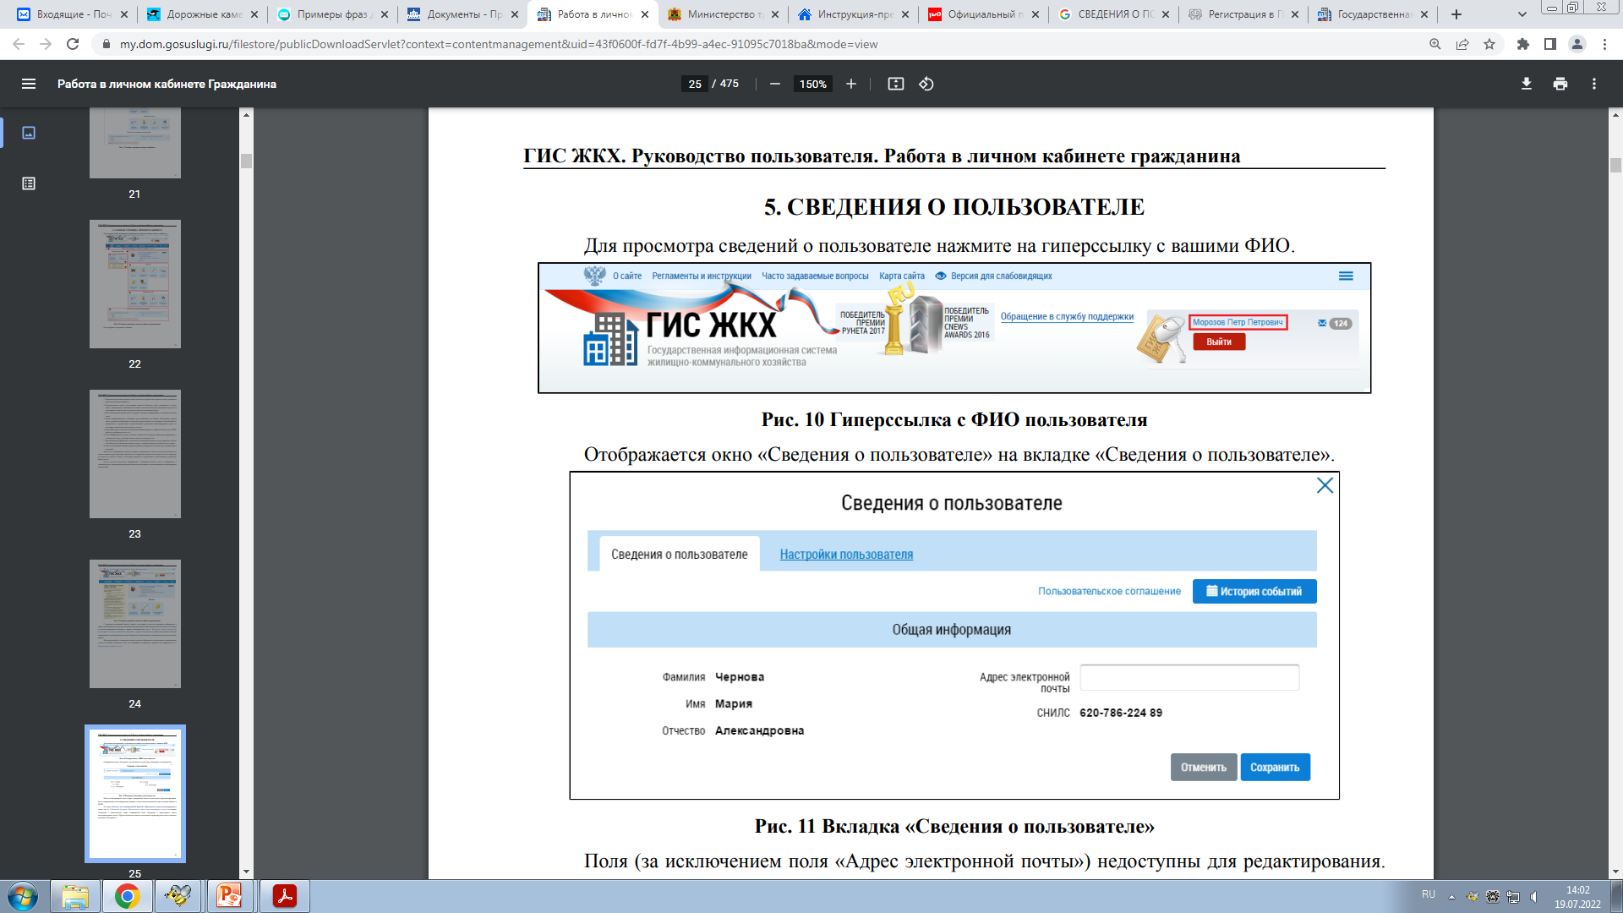
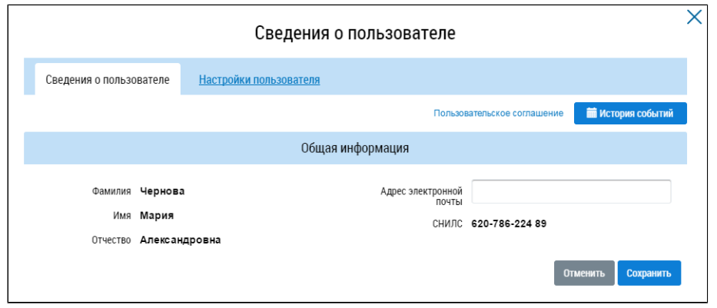
Сведения о пользователе
Для просмотра сведений о пользователе нажмите на гиперссылку с вашими ФИО в правом верхнем углу страницы
При необходимости внесите изменения в редактируемые поля и нажмите на кнопку
Сохранить

Slide 16



ГИС ЖКХ
Сведения о доме и управляющей организации

Slide 17
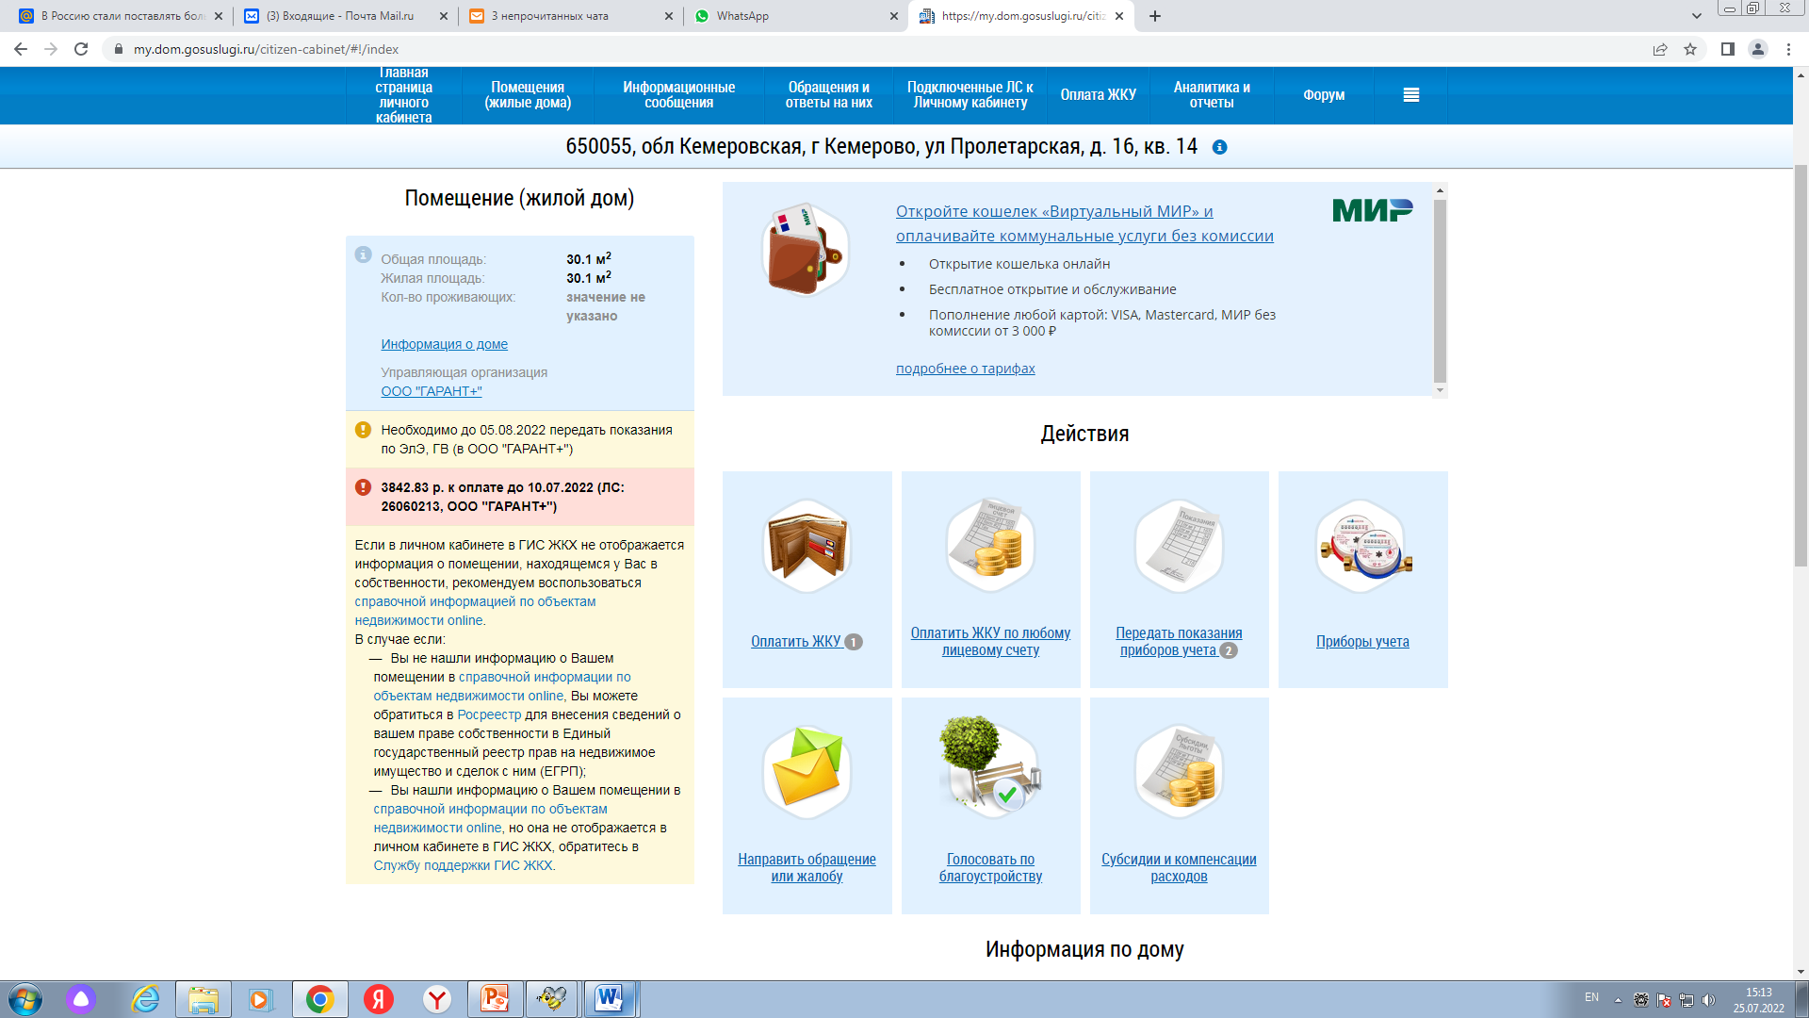
Сведения о доме и управляющей организации
Для просмотра информации о доме и управляющей организации перейдите на главную страницу личного кабинета

Slide 18
Сведения о доме и управляющей организации
Для просмотра сведений
о доме нажмите на гиперссылку
в блоке
«Помещение (жилой дом)»
Информация о доме
Для просмотра сведений об управляющей организации дома нажмите на гиперссылку с ее наименованием в блоке «Управляющая организация»

Slide 19

ГИС ЖКХ
Подключение лицевого счета

Slide 20
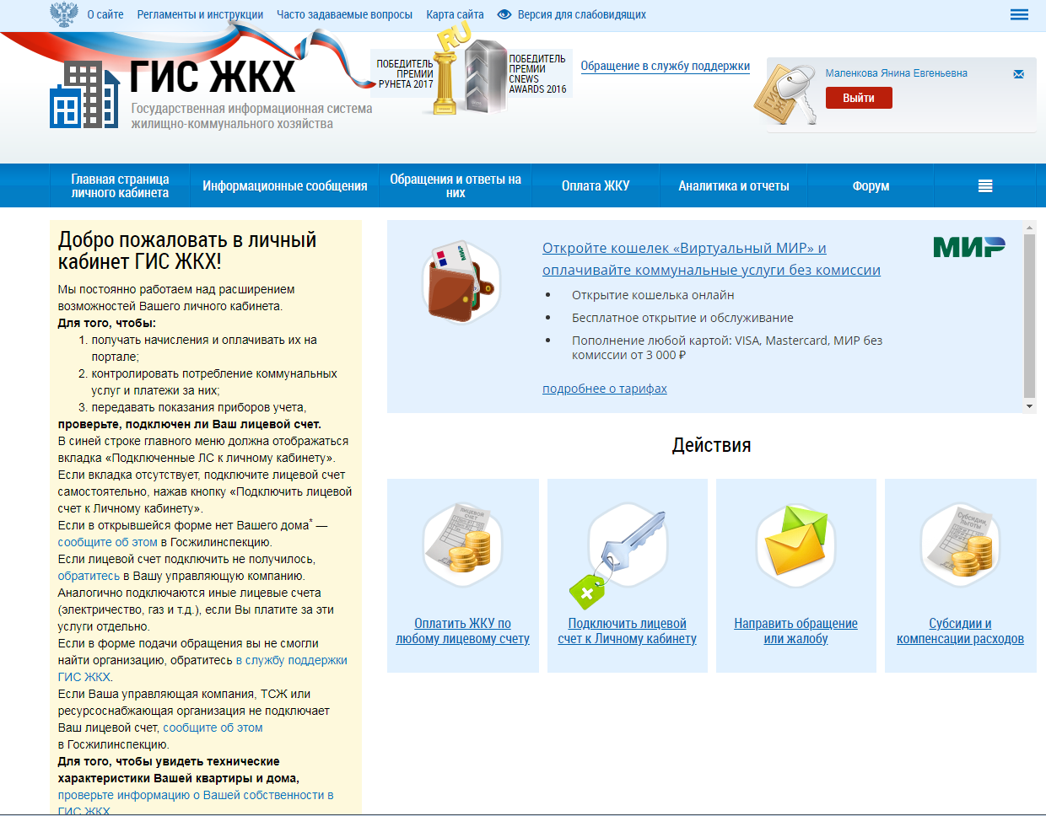
Подключение лицевого счета
Функциональные возможности системы, такие как передача показаний приборов учета, просмотр статистики и другие возможности, доступны только при подключенном лицевом счете (ЛС) по конкретному помещению
Для подключения лицевого счета необходимо нажать на гиперссылку
в блоке «Действия»
Подключить лицевой
счет к Личному кабинету

Slide 21
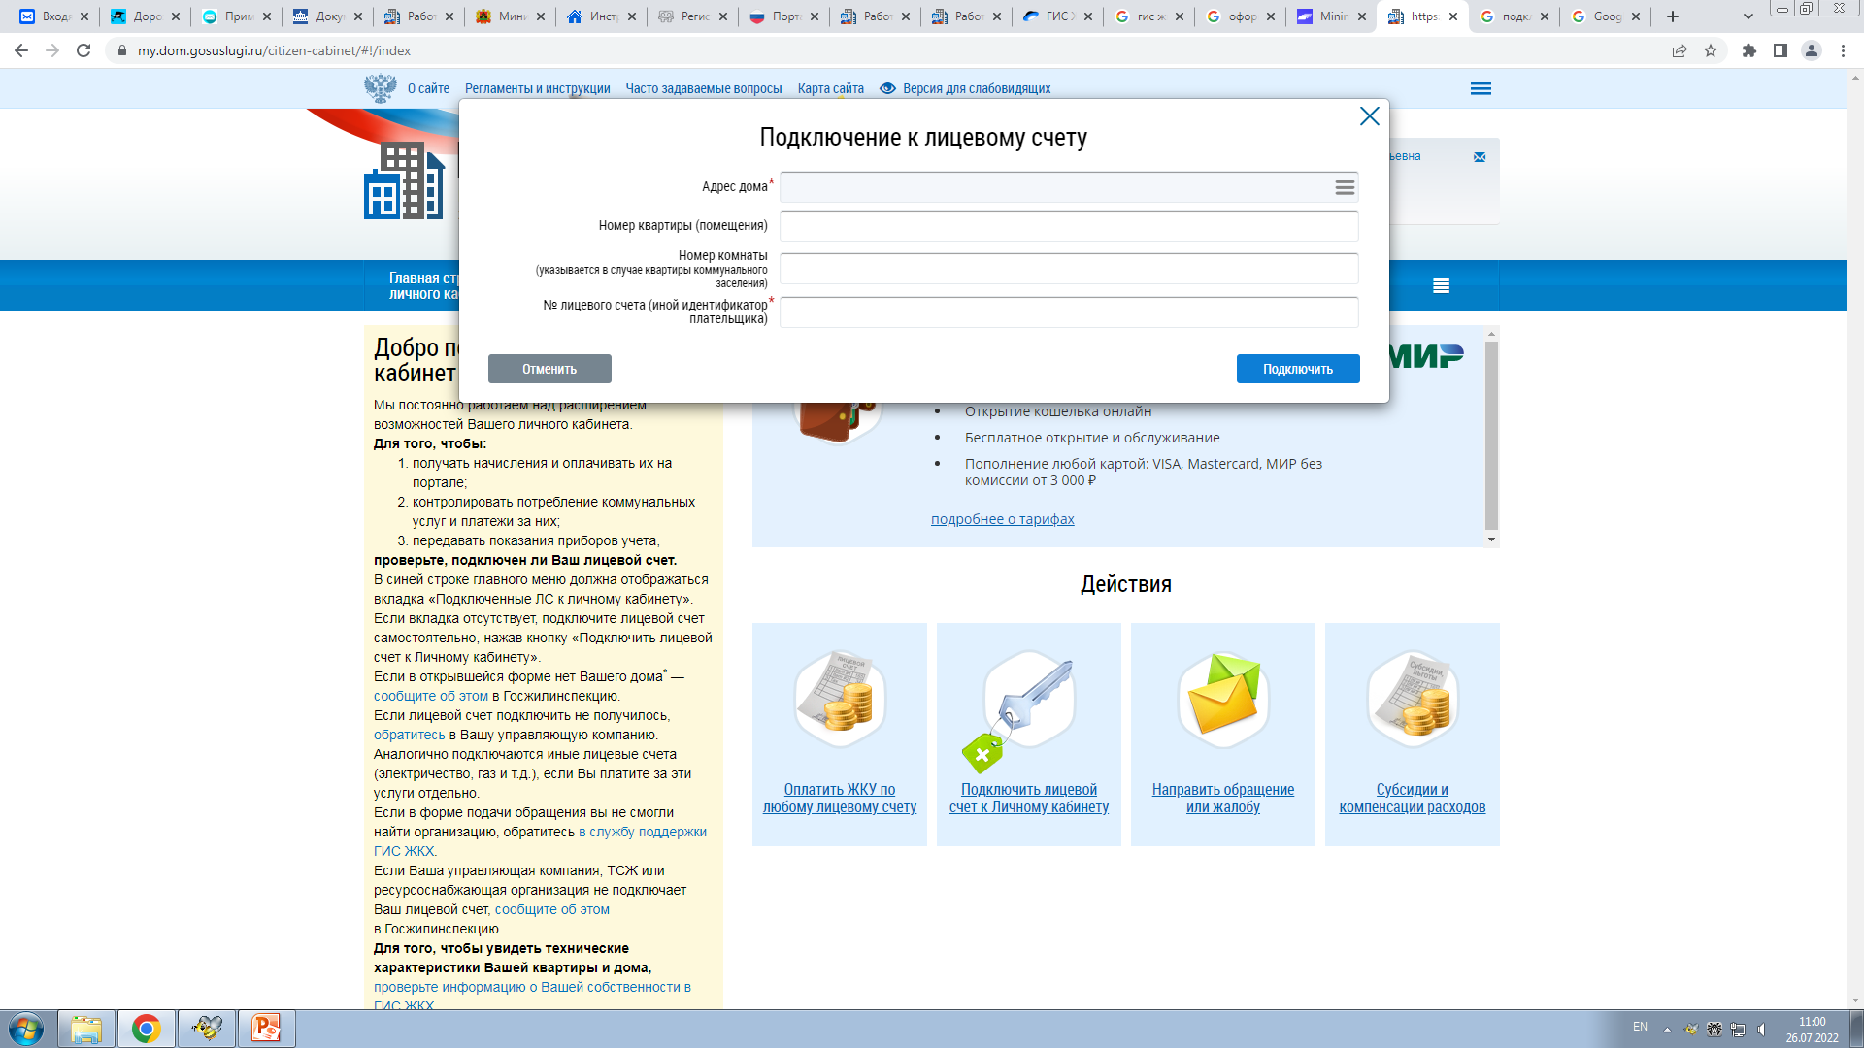
Подключение лицевого счета
Заполните необходимую информацию для подключения к лицевому счету и нажмите на кнопку
Подключить
Для просмотра перечня подключенных ЛС плательщика нажмите на пункт
«Подключенные ЛС к Личному кабинету» горизонтального навигационного меню

Slide 22
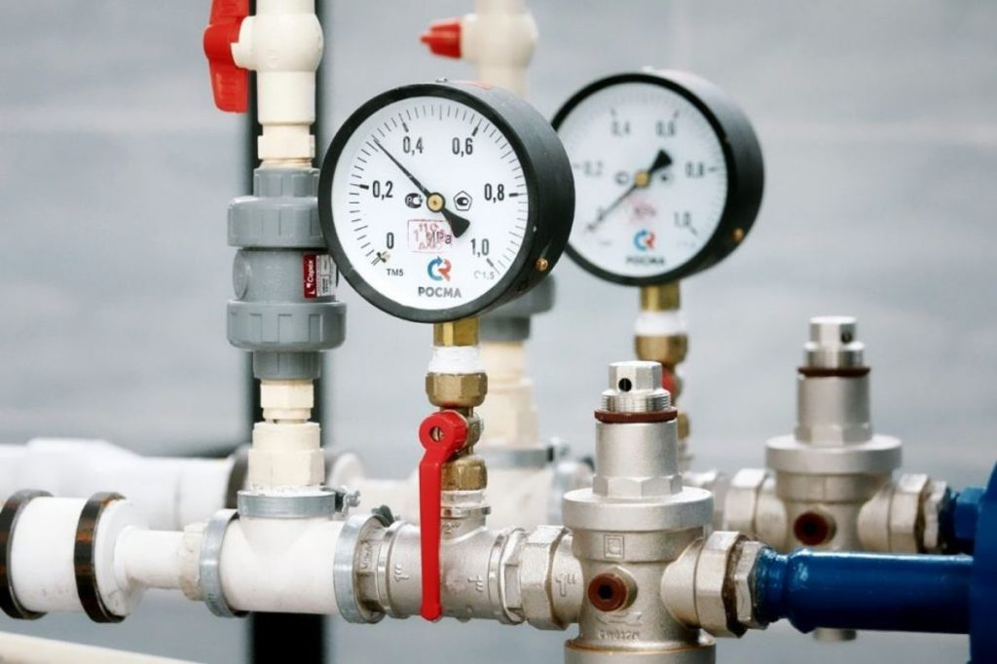
ГИС ЖКХ
Внесение показаний приборов
учета

Slide 23
Внесение показаний приборов учета
Нажмите на гиперссылку
на главной странице личного кабинета в блоке «Действия»
(гиперссылка отображается, если подключен хотя бы один лицевой счет, и если исполнителями соответствующих коммунальных услуг размещена информация о приборах учета, установленных в помещении)
Передать показания приборов учета

Slide 24
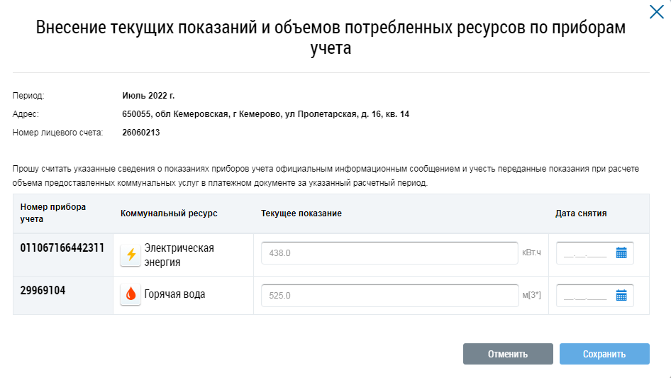
Внесение показаний приборов учета
Внесите показания приборов учета и дату снятия показания
Нажмите на кнопку для подтверждения внесения показаний
Для отмены процедуры внесения показаний нажмите на кнопку
Сохранить
Отменить

Slide 25

ГИС ЖКХ
Оплата жилищно-коммунальных услуг

Slide 26
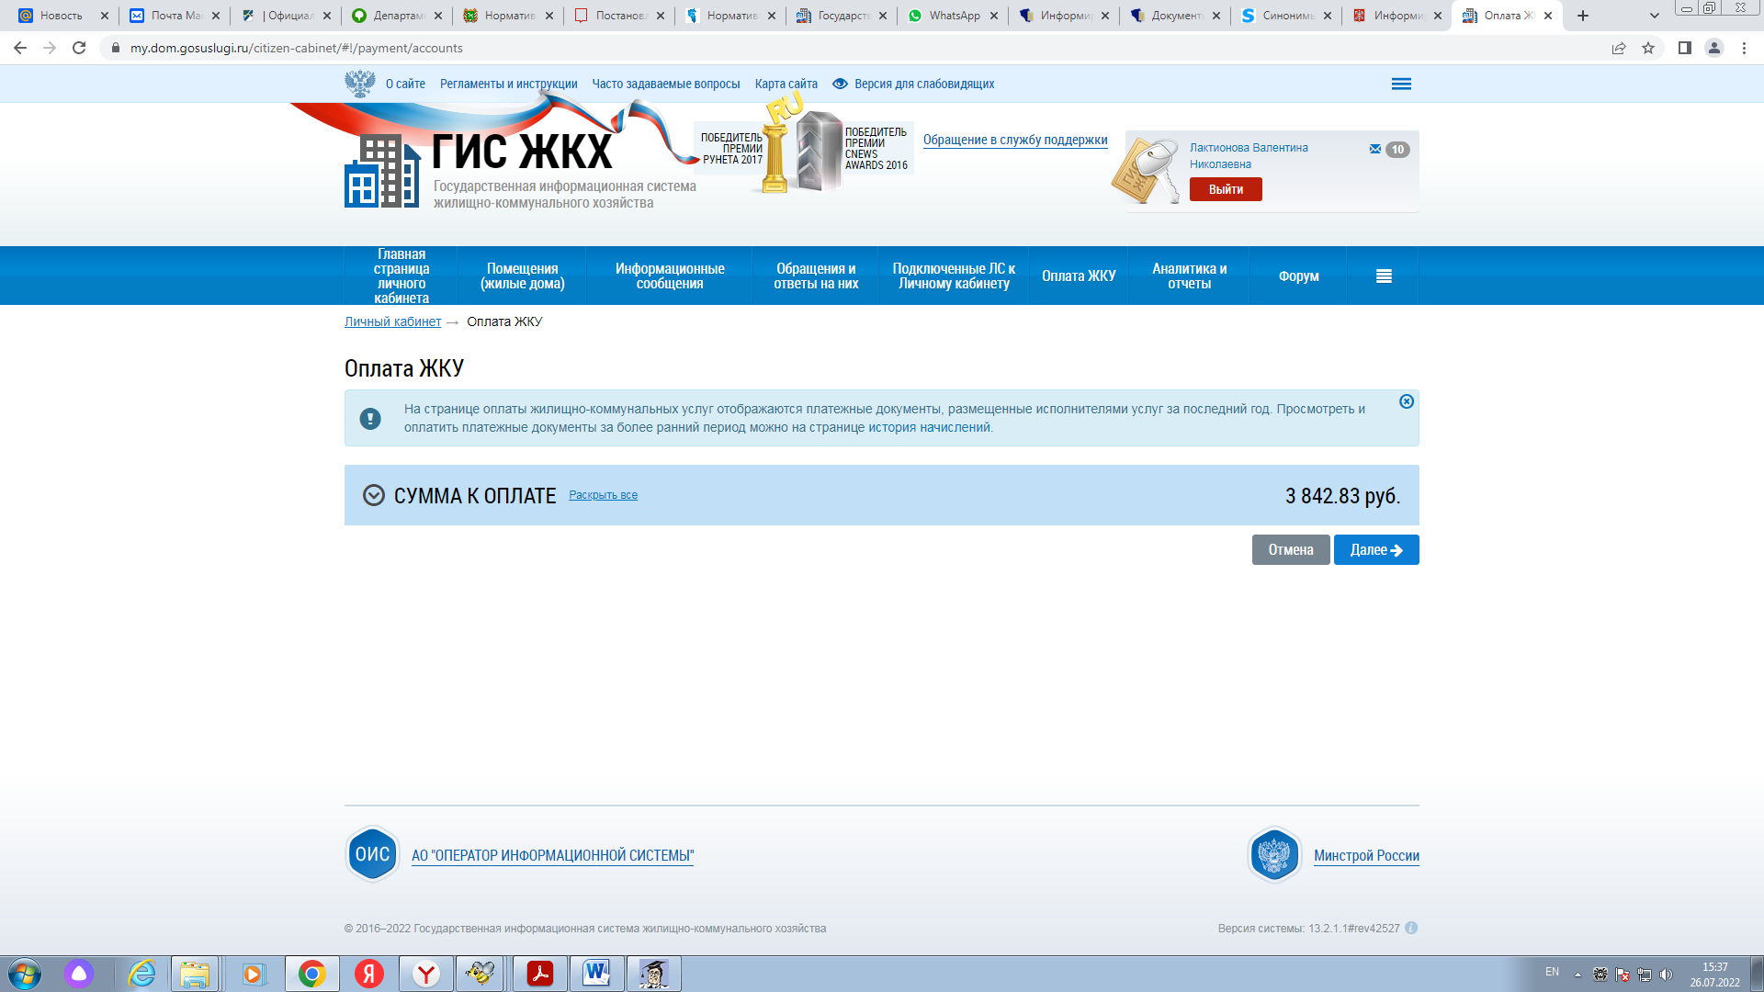
Оплата жилищно-коммунальных услуг
Для перехода к форме оплаты жилищно-коммунальных услуг нажмите на гиперссылку
в блоке «Действия»
Оплатить ЖКУ
В случае наличия неоплаченных документов отображается страница «Оплата ЖКУ»
Для оплаты нажмите кнопку
Далее

Slide 27
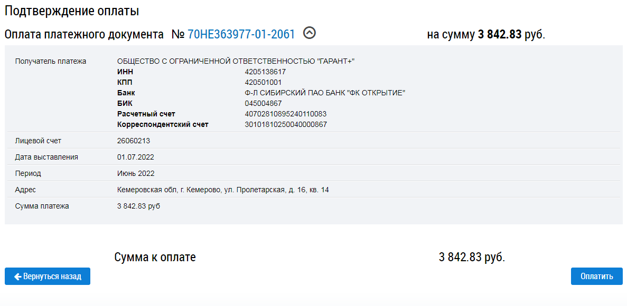
Оплата жилищно-коммунальных услуг
Отображается окно для подтверждения оплаты
Удостоверившись в верности приведенных на странице сведений, нажмите на кнопку
Оплатить

Slide 28
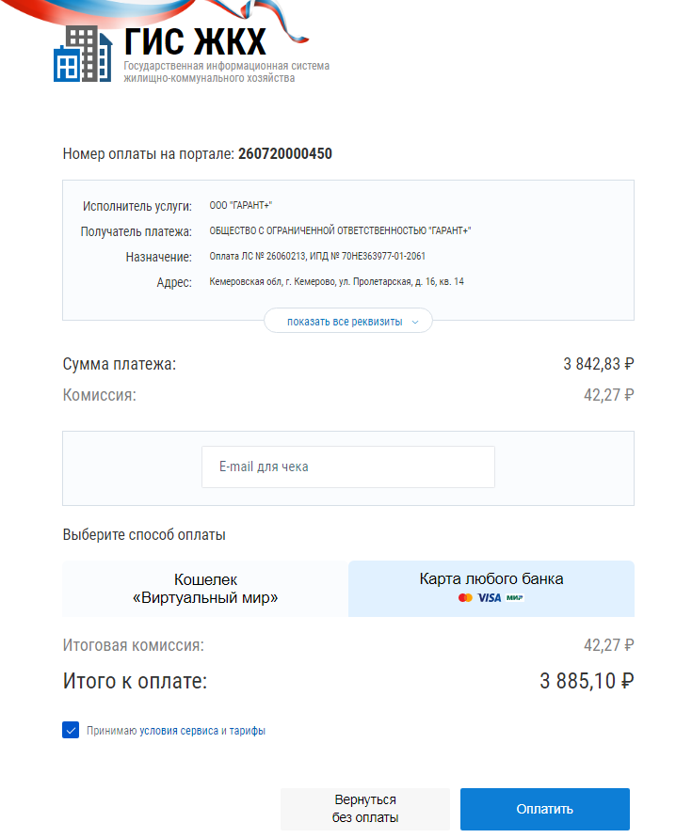

Оплата жилищно-коммунальных услуг
Отображается окно для подтверждения оплаты
Оплату можно произвести при помощи:
1
кошелька «Виртуальный мир»
(при оплате картой «Почта Банка» - комиссия 0%)
2
карты любого банка
(комиссия 1,1%)
Для оплаты необходимо принять условия сервиса и тарифы, установив галочку и нажать на кнопку
✓
Оплатить

Slide 29
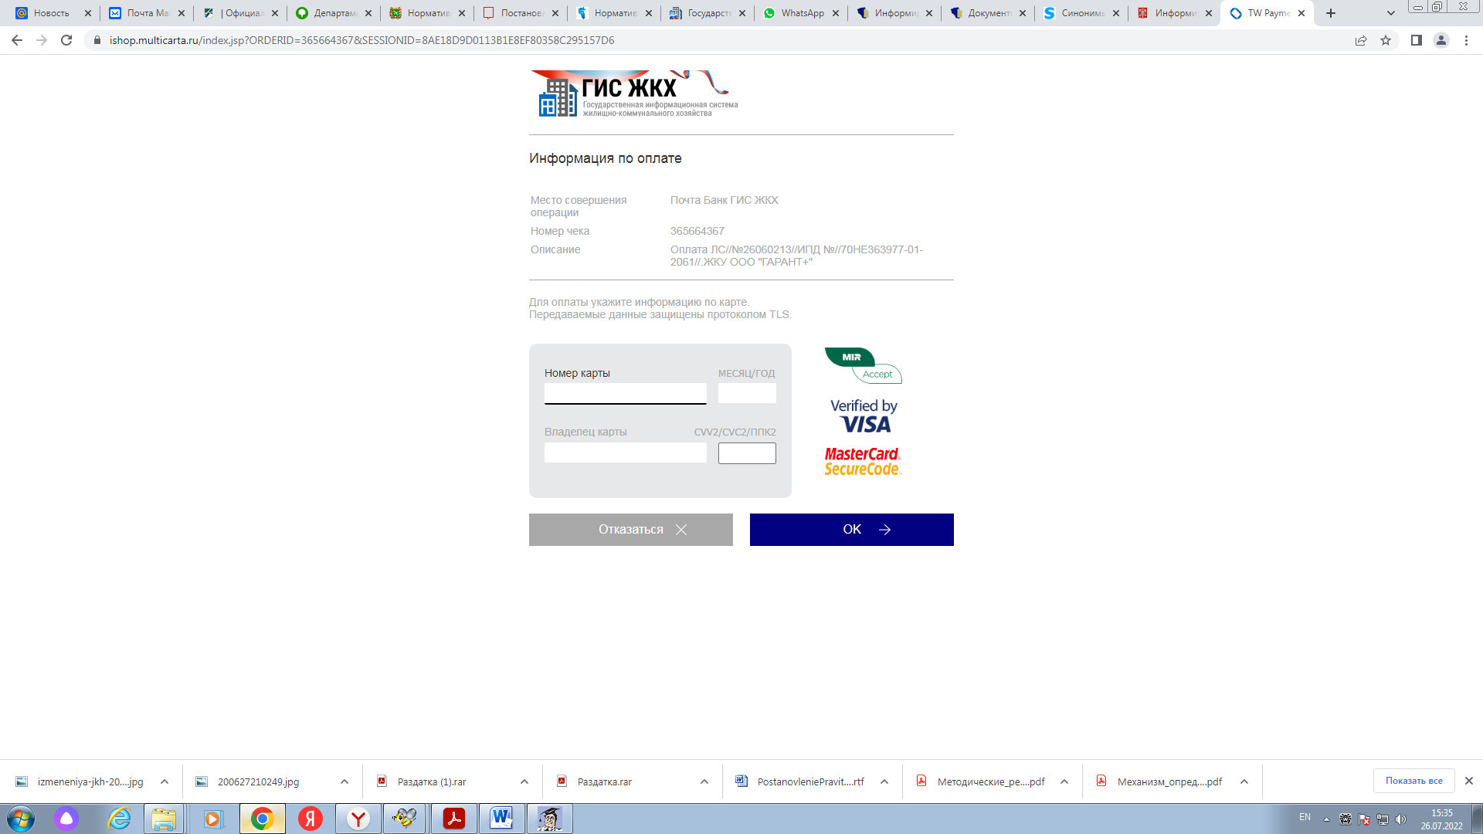
Оплата жилищно-коммунальных услуг
Укажите информацию по карте и нажмите кнопку
ОК

Slide 30

ГИС ЖКХ
Направление обращений

Slide 31
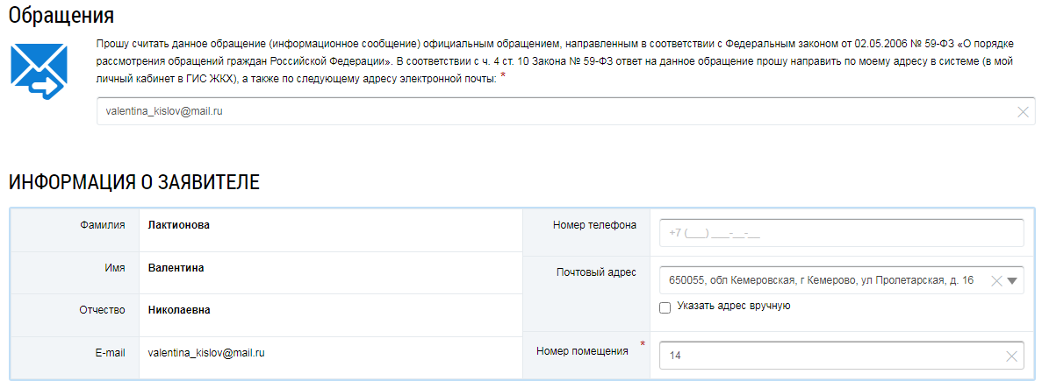
Направление обращений
Нажмите на гиперссылку
на главной странице личного кабинета в блоке «Действия»
Направить обращение или жалобу
Заполните всю необходимую информацию о заявителе

Slide 32
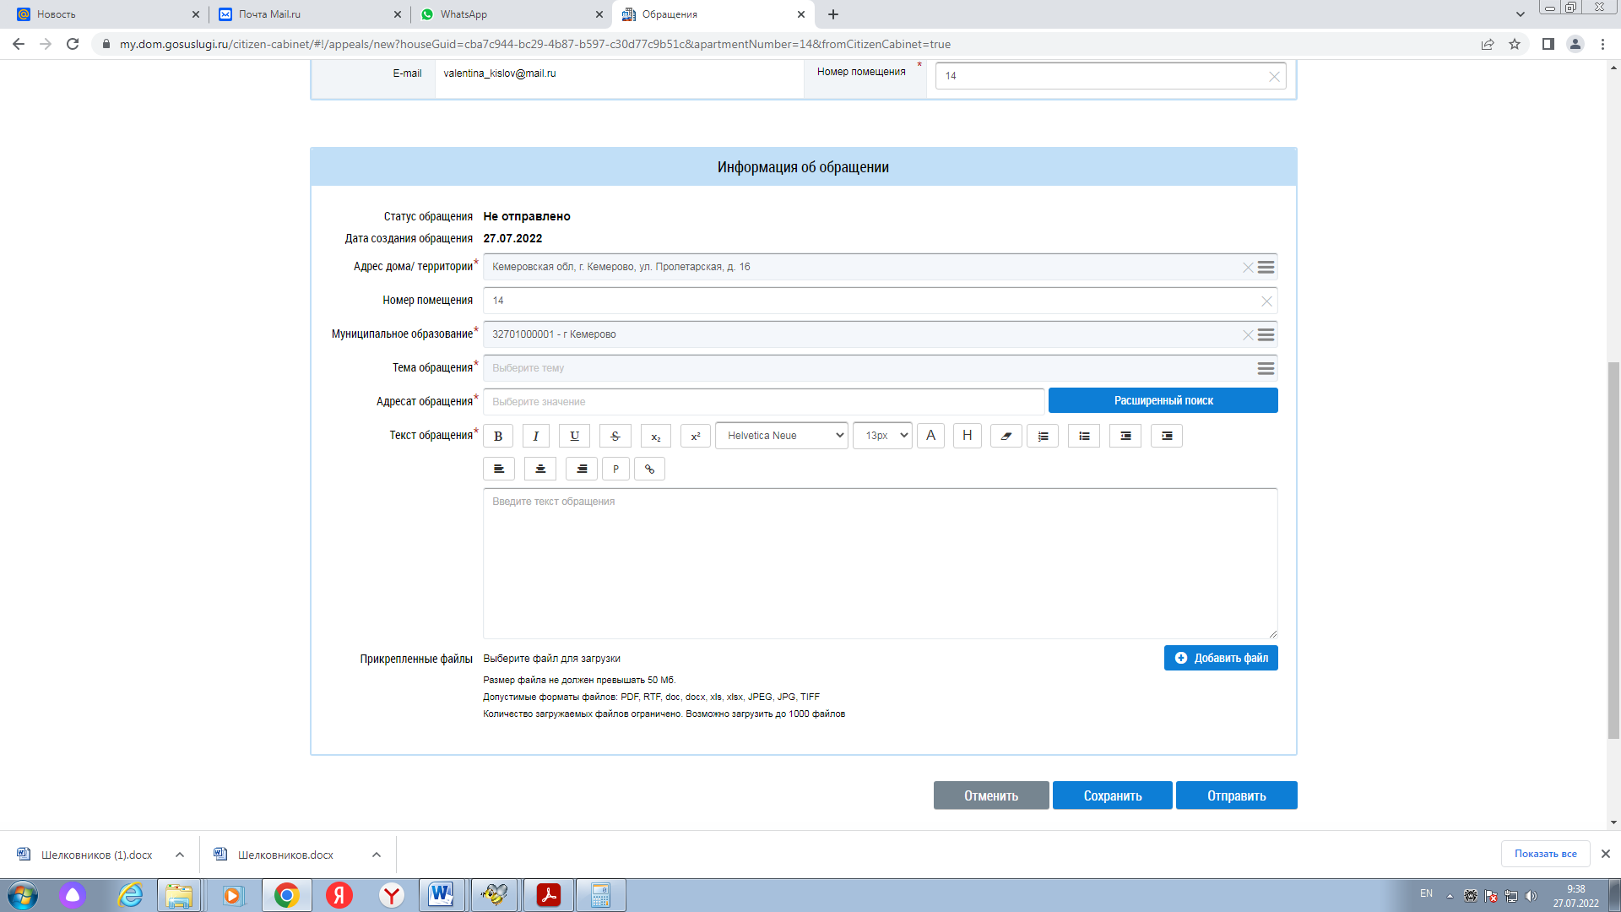
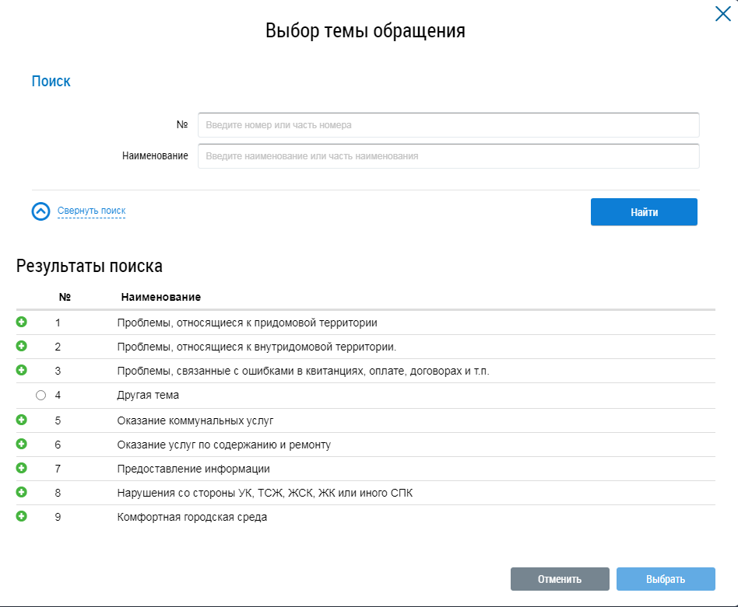
Направление обращений
Заполните поля формы добавления обращения
При помощи пиктограммы можно выбрать
адрес дома, муниципальное образование, тему обращения
Для отправки нажмите кнопку
Отправить

Slide 33

ГИС ЖКХ
Голосование по благоустройству

Slide 34
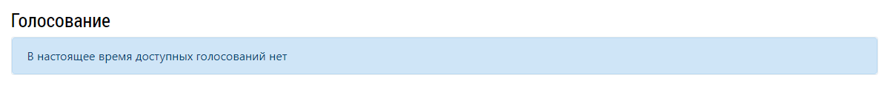
Голосование по благоустройству
Для перехода в модуль «Федеральный проект «Формирование комфортной городской среды» нажмите на гиперссылку
на главной странице личного кабинета
Голосовать по благоустройству
В данном разделе отображаются все доступные голосования по благоустройству

Slide 35
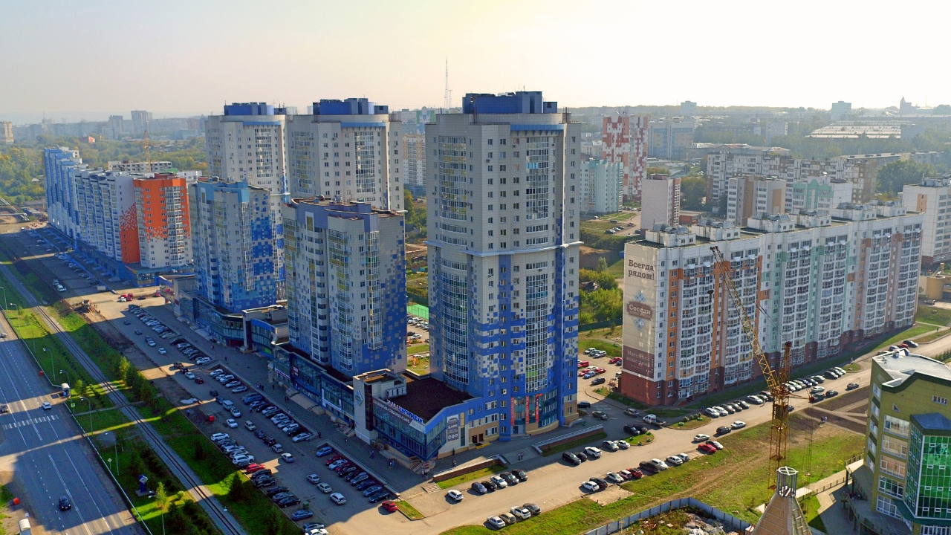

Мобильное приложение
ГИС ЖКХ

Slide 36

Вход в мобильное приложение
Для скачивания и установки мобильного приложения ГИС ЖКХ перейдите в официальный магазин приложений, найдите мобильное приложение ГИС ЖКХ и установите его
После установки приложение автоматически добавится на ваше устройство и будет готово к использованию
Скачивание, установка и использование мобильного приложения ГИС ЖКХ бесплатны
1
2
Для входа в приложение нажмите на иконку приложения в мобильном устройстве

Slide 37
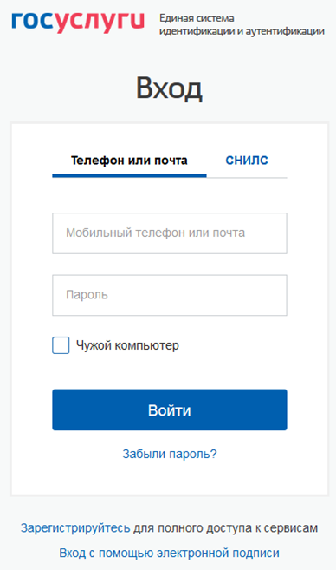
Вход в мобильное приложение
Отображается экран входа в ЕСИА Введите мобильный телефон или почту, указанные при регистрации в ЕСИА Введите пароль и нажмите
Войти

Slide 38
Вход в мобильное приложение
После входа открывается главный экран приложения
Кнопка вызова главного меню приложения в левом верхнем углу

Slide 39





Контактная информация
ГБУ «Центр развития ЖК и ДК Кузбасса»
1
8 (3842) 36-68-27
2
366827@mail.ru
3
кцэ42.рф
г. Кемерово, пр-т Советский, строение 60А, помещение 7
4

